Slide 1
Lesson 6
Functions

Slide 2
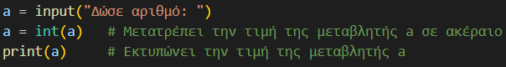
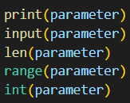
Lesson 6: Functions
Παράδειγμα
Functions (= Συναρτήσεις) στην Python είναι μια συλλογή από εντολές που εκτελούνται όταν την καλούμε.
Μπορούμε να κάνουμε δικά μας functions ή να χρησιμοποιήσουμε από τις προ-εγκατεστημένες μέσα στην Python.
Εκτυπώνει την τιμή μιας παραμέτρου στην οθόνη.
Επιτρέπει στον χρήστη να εισάγει τιμή σε μια παράμετρο.
Επιστρέφει το μήκος της τιμής μιας παραμέτρου.
Επιστρέφει μια σειρά από αριθμούς από το 0 μέχρι την τιμή της παραμέτρου.
Μετατρέπει την τιμή μιας παραμέτρου σε ακέραιο αριθμό.

Slide 3
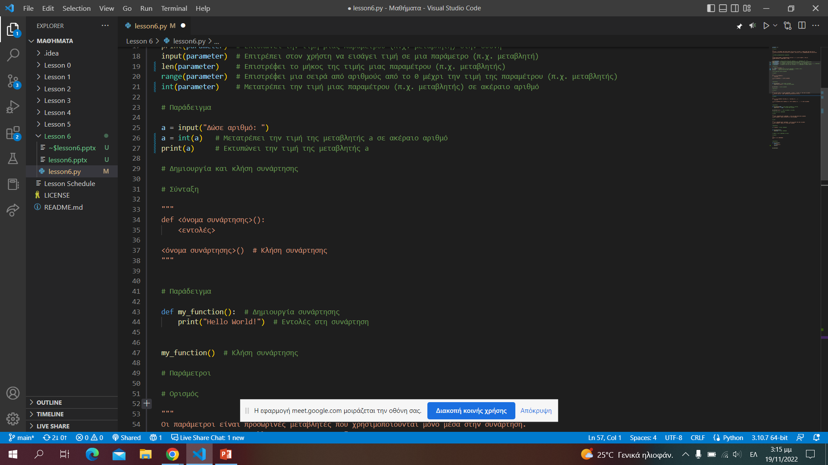
Lesson 6: Functions / Δημιουργία και κλήση συνάρτησης
Στο παρόν παράδειγμα τα τυπωθεί στην οθόνη:
Hello World

Slide 4
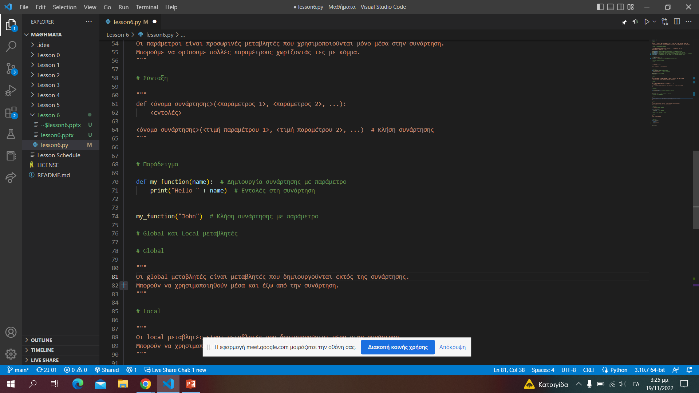
Lesson 6: Functions / Παράμετροι
Οι παράμετροι είναι προσωρινές μεταβλητές που χρησιμοποιούνται μόνο μέσα στην συνάρτηση.
Μπορούμε να ορίσουμε πολλές παραμέτρους χωρίζοντάς τες με κόμμα.
Στο παρόν παράδειγμα θα τυπωθεί στην οθόνη:
Hello John

Slide 5
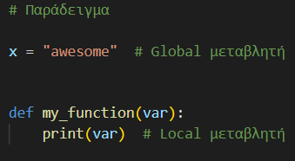
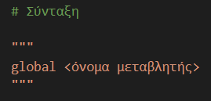
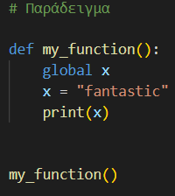
Lesson 6: Functions / Global και Local μεταβλητές
Global
Οι global μεταβλητές είναι μεταβλητές που δημιουργούνται εκτός της συνάρτησης.
Μπορούν να χρησιμοποιηθούν μέσα και έξω από την συνάρτηση.
Local
Οι local μεταβλητές είναι μεταβλητές που δημιουργούνται μέσα στην συνάρτηση.
Μπορούν να χρησιμοποιηθούν μόνο μέσα στην συνάρτηση.
Μετατροπή Local μεταβλητής σε Global:
Στο παρόν παράδειγμα θα τυπωθεί στην οθόνη:
fantastic

Slide 6
Ευχαριστούμε για την παρακολούθηση.

